Slide 1
Onkologické onemocnění prsu
4. vyučovací hodina
Vypracovala: Bc. Zdeňka Smejkalová

Slide 2
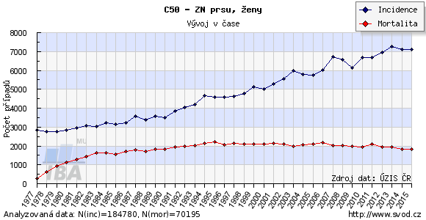
Výskyt rakoviny prsu
Rakovina prsu je nejčastější nádorové onemocnění u žen!
(1)

Slide 3
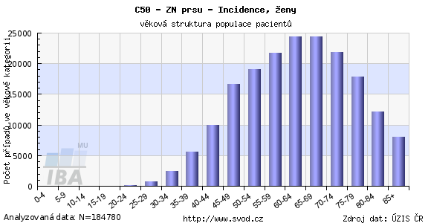
(2)

Slide 4
Rizikové faktory a příznaky
Při vypozorování jakékoliv změny je nutné navštívit gynekologického nebo praktického lékaře!
Rizikové faktory
Příznaky
pohlaví, věk
dědičnost
hormonální substituční léčba
nevhodná strava
obezita, nízká pohybová aktivita
kouření
nekojení, pozdní nebo žádné těhotenství
časná menstruace, pozdní nástup menopauzy
nebolestivá bulka – nejčastější příznak
bolest, zvětšení prsu
vtažení kůže nebo bradavky
důlkovatění, šupinatění, zduření prsu
výtok, krvácení z bradavky
dlouhodobý ekzém na prsu, zarudnutí
zvětšení lymfatických uzlin nad klíční kostí a v podpaží

Slide 5
Primární a sekundární prevence
primární prevence
dodržování všeobecných zásad prevence nádorových onemocnění
sekundární prevence
screening rakoviny prsu = mamografie
samovyšetření prsu

Slide 6
Mamografické vyšetření
pravidelné preventivní vyšetření rakoviny prsu
vyšetření mléčné žlázy u žen bez příznaků
zachycení nádoru prsu v časném stadiu
vyšetření založené na osnímkování obou prsů
hrazeno ženám nad 45 let
realizuje se 1x za 2 roky
(3)

Slide 7
Samovyšetření prsu
Při samovyšetření se pozorují jakékoliv změny na prsu, zejména zmíněné příznaky.
Provádí se pravidelně každý měsíc, nejlépe 2. nebo 3. den po menstruaci, kdy jsou prsy bez napětí.
Vhodné je samovyšetření provádět po sprchování teplou vodou.

Slide 8
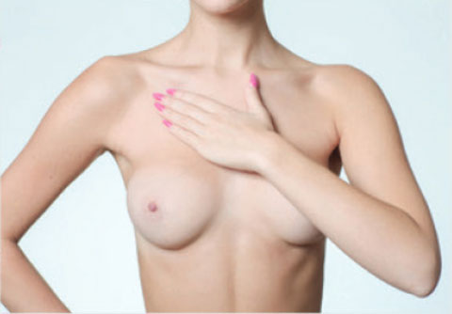
Nejdříve se vyšetřuje pohledem, kdy žena pozoruje před zrcadlem vzhled prsů.
Poté se vyšetřuje pohmatem, nejprve ve stoje před zrcadlem, poté vleže.
Vyšetří se také bradavka jemným stlačením pro případné odhalení výtoku.
K vyšetření se používají bříška tří prostředních prstů, vyšetřuje se celý prs, každý prs zvlášť.
Je nutné vyšetření podpaží a oblasti kolem klíční kosti. Postupně se prohmatávají uzliny v podpaží, a poté jamka nad klíční kostí a oblast nad hrudní kostí.
samovyšetření prsu – video
Žena zvedne jednu ruku za hlavu a druhou si vyšetřuje krouživými pohyby celý prs.
(4)

Slide 9
Použité zdroje
Rakovina prsu. Vitalion [online]. c2018 [cit. 2018-06-19]. Dostupné z: https://nemoci.vitalion.cz/rakovina-prsu/
Samovyšetření prsu – návod pro ženy. Mamma Help [online]. c2017 [cit. 2018-05-04]. Dostupné z: http://www.mammahelp.cz/prevence/samovysetreni-prsu/samovysetreni-prsu-navod-pro-zeny/?gclid=EAIaIQobChMI48aWifjf2wIV1oKyCh2oogAQEAAYAiAAEgIfePD_BwE
Mamografické vyšetření. Mamo.cz [online]. 2018, 20. 8. 2014 [cit. 2018-05-08]. Dostupné z: http://www.mamo.cz/index.php?pg=pro-verejnost--mamograficke-vysetreni
Mamma Help [online]. c2017 [cit. 2018-05-10]. Dostupné z: http://www.mammahelp.cz/
Zdroje obrázků:
(1), (2): Novotvary 2015 ČR [online]. Praha: Ústav zdravotnických informací a statistik ČR, 2015. [cit. 2018-04-30]. Dostupné z: http://www.uzis.cz/publikace/novotvary-2015
(3), (4): Mamma Help [online]. c2017 [cit. 2018-05-10]. Dostupné z: http://www.mammahelp.cz/

